Slide 1
机器学习
南开大学
计算机学院

Slide 2
第九章 决策树

Slide 3
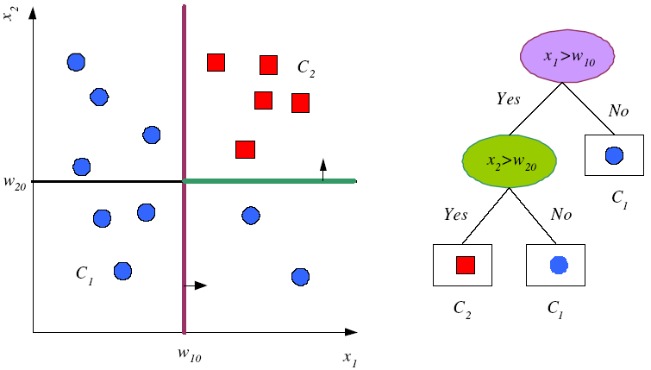
内部决策节点（分支）与叶子节点

Slide 4
分治
内部决策节点
单变量: 使用单属性, x_{i}，每个内部节点的测试输入只有一维
数值型 x_{i} : 二元划分 : x_{i} > w_{m}
离散型 x_{i} : n路划 分，每路对应一个可能取值
对于给定数据集，存在很多对其无错编码树，目标是寻找最小树（NP-完全）----采用启发式搜索（贪心算法）
多变量: 在每决策节点，均可使用所有属性, x
叶节点
分类问题: 类标签, 或者比例（属于不同类的比例）
回归问题: 数值; r 的平均, 或局部拟合
学习过程是贪婪的; 递归地找到最佳的划分属性 (Breiman et al, 1984; Quinlan, 1986, 1993)

Slide 5
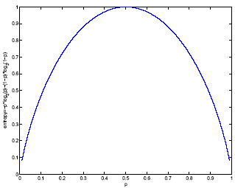

分类树 (ID3, CART, C4.5)
对于节点m, N_{m} 样例到达m, N^{i}_{m} 个样例属于类 C_{i}
节点 m 是纯的如果 p^{i}_{m} 为 0 或 1
不纯性的度量：熵（ entropy）
其他不纯性度量：基尼指数，
粗糙集法等。

Slide 6
最佳划分
如果节点m 已纯, 生成叶节点并停此, 否则分支并继续递归
分支后不纯: N_{mj} （ N_{m} 中）个进入分支 j. N^{i}_{mj} 个属于C_{i}
找到一个变量（属性）使得分支后不纯度最小(在所有变量中 – 对于数值变量是找到划分点位置)

Slide 7
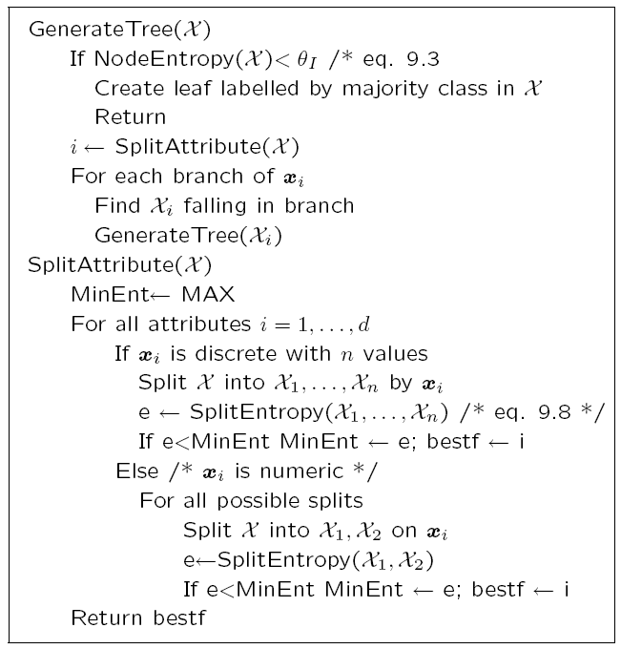

Slide 8
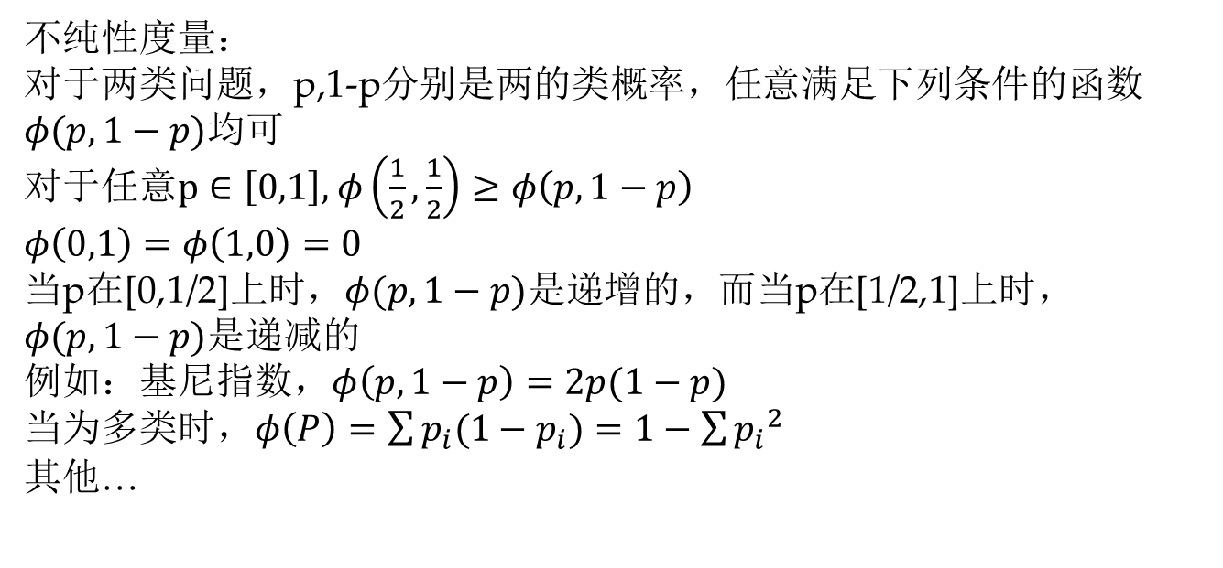
节点不纯性度量
不纯性度量：
对于两类问题，p,1-p分别是两的类概率，任意满足下列条件的函数$φ(p,1−p)$均可
对于任意$p∈\left[0,1\right],$ $φ\left(\frac{1}{2},\frac{1}{2}\right)≥φ\left(p,1−p\right)$
$$φ\left(0,1\right)=φ\left(1,0\right)=0$$
当p在[0,1/2]上时，$φ(p,1−p)$是递增的，而当p在[1/2,1]上时，$φ(p,1−p)$是递减的
例如：基尼指数，$φ\left(p,1−p\right)=2p(1−p)$
当为多类时，$φ\left(P\right)=\sum{p_{i}(1−p_{i}})=1−\sum{{p_{i}}_{}^{2} }$
其他…

Slide 9
回归树
节点 m的错误:
如果错误E_{m}小于给定的阈值，则构造叶结点，结点输出为g_{m}
分支后:

Slide 10
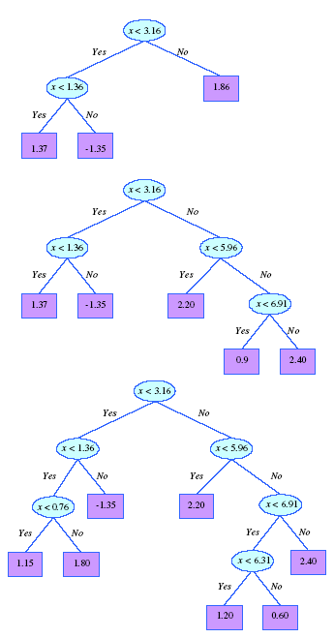
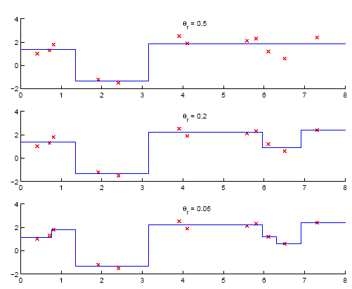
模型选择—误差阈值不同

Slide 11
剪枝
去掉子树以获得更好的泛化性能(减小方差)
先剪枝: 提前停止树的构造
后剪枝: 生成完整树，然后剪掉过拟合剪枝集的子树
先剪枝较快, 后剪枝更准确 (但需要一个剪枝集)
对于某棵子树，如果用被该子树覆盖的训练实例标记的叶结点替换后在剪枝集上的性能不比替换前差，则剪枝该子树。

Slide 12
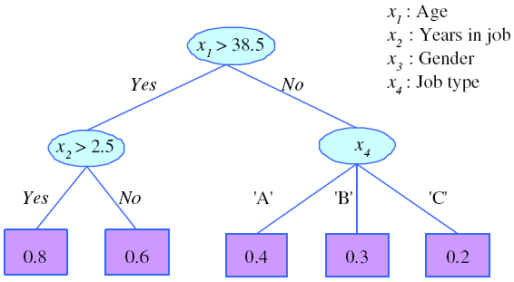
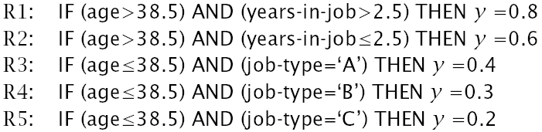
由决策树提取规则
C4.5Rules
(Quinlan, 1993)

Slide 13
学习规则（从数据中直接学习）
规则归纳类似于树归纳，但
树归纳是宽度优先,
规则归纳是深度优先; 一次学习一个规则
规则集中包含规则; 规则是项（属性上条件）的合取，一次添加一个条件，以优化某个标准(如最小熵)
某规则覆盖一个样例， 如果该实例满足规则的所有条件
顺序覆盖: 一次产生一个规则，一但规则产生并被剪枝，就将其添加到规则库中，从训练集中删除被它覆盖的所有实例，直到所有实例被覆盖
IREP (Fürnkrantz and Widmer, 1994), Ripper (Cohen, 1995)

Slide 14
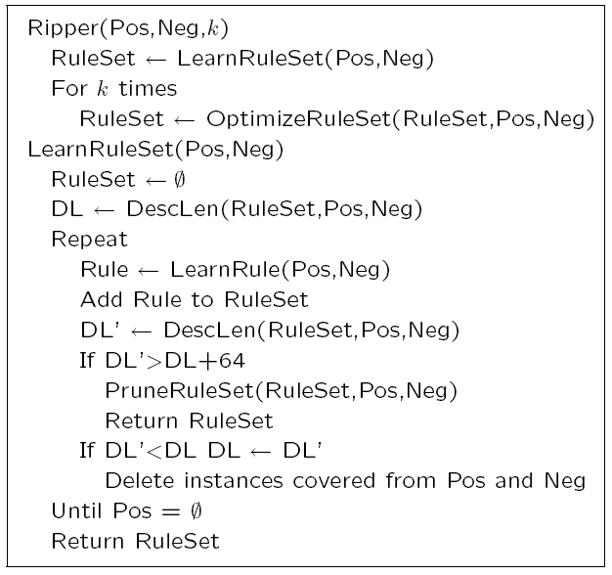

Slide 15
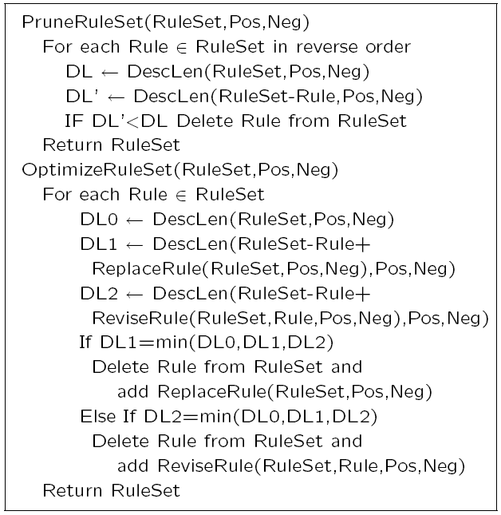

Slide 16
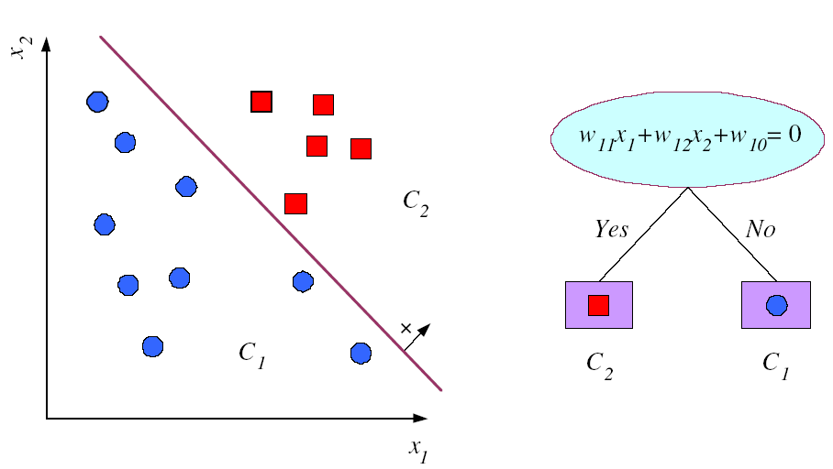
多变量树

